Slide 1
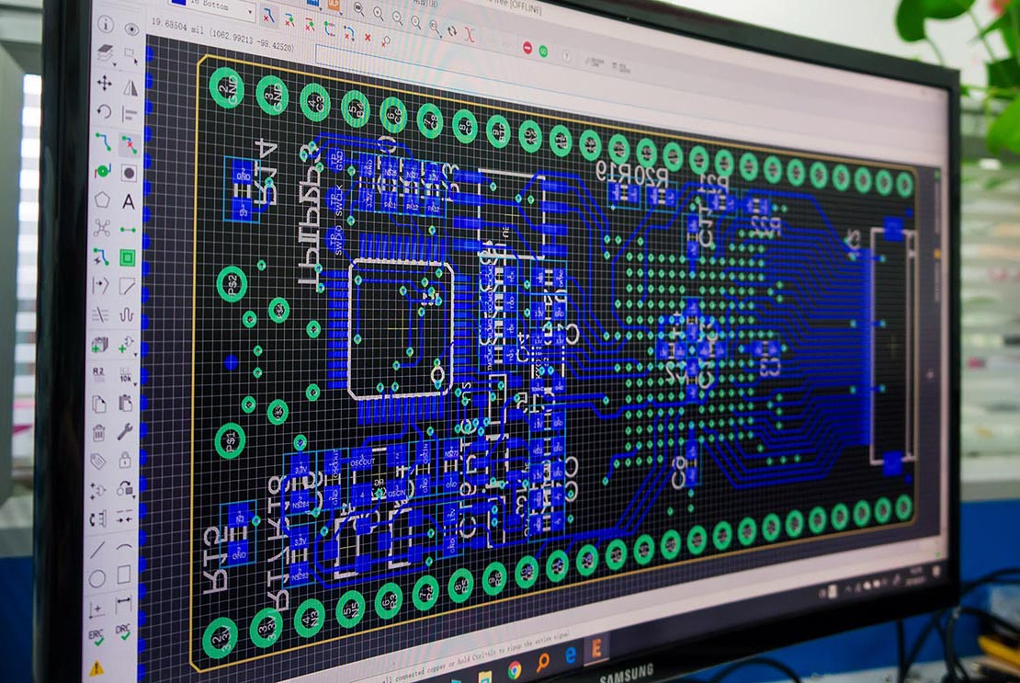
数字系统设计
第七章 可编程逻辑器件
孙文生
北京邮电大学 信息与通信工程学院

Slide 2
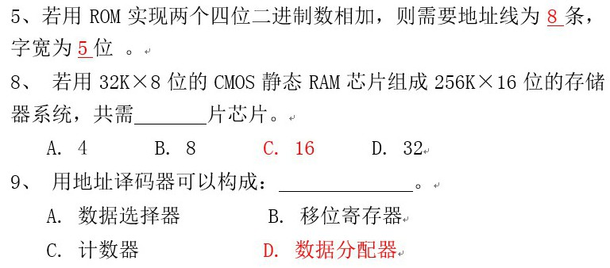
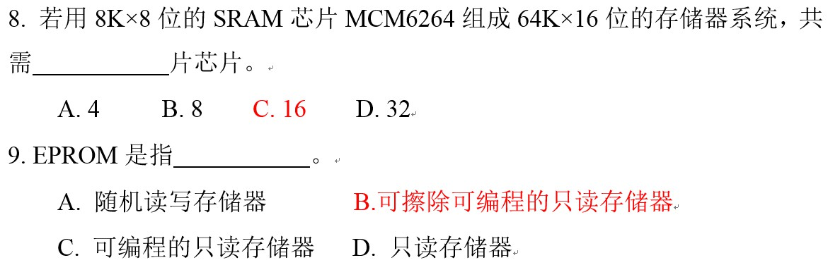
历史考题欣赏

Slide 3
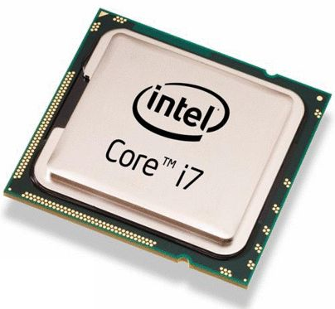
第七章 可编程逻辑器件
集成电路的发展:
小规模SSI: 几十∼几百门
中规模MSI: 几百∼几千门
大规模LSI: 几千∼几万门
超大规模VLSI: 几万门以上
四核8线程，集成14.8亿只晶体管(Ivy Bridge架构)
标准SSI/MSI器件具有批量大、价格便宜等特点,是传统数字系统设计中使用的主要逻辑器件；缺点是密度低，数字系统硬件规模大，印刷线路板走线复杂，焊点多，系统的可靠性差、功耗大、时延大。

Slide 4
第七章 可编程逻辑器件
通用集成电路: 如RAM
专用集成电路 (Application Specific Integrated Circuits, ASIC)
为满足特定功能需求设计和制造；密度高，能大大减少系统的规模和功耗，提高系统的可靠性和工作速度；加密位可实现设计加密。
全定制电路：由半导体器件生产商按照电路的要求专门制造。
半定制电路：由器件生产商预先做好的单元电路组成，用户
可再次编程，有一定通用性。
可编程逻辑器件PLD：器件内部集成了大量功能独立的单
元和可配置的连线，可借助开发工具对器件进行编程
以确定其功能。

Slide 5
第七章 可编程逻辑器件
EPLD 器件
20世纪
PROM 和PLA 器件
改进的 PLA 器件
GAL器件
CPLD器件
FPGA器件
内嵌复杂
功能模块
的SoPC
70年代
80年代
90年代
PLD的发展历程

Slide 6
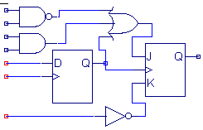
第七章 可编程逻辑器件
编译器和综合功能比较
C、ASM...
程序
软件程序编译器
COMPILER
CPU指令/数据代码：
010010 100010 1100
（a）软件语言设计目标流程
硬件描述语言
综合器
SYNTHESIZER
VHDL/VERILOG
程序
为ASIC设计提供的
电路网表文件
（b）硬件语言设计目标流程

Slide 7
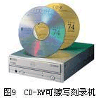
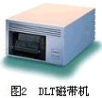
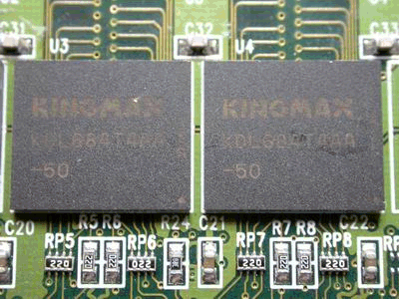

7.1 存储器及其在实现可编程逻辑方面的应用
存储器用来存放数据,常见的有半导体存储器(ROM、RAM)、光存储器(如CD, DVD)、磁介质存储器(如磁带、磁盘)等.
只读存储器(ROM)在正常使用时只能读取，掉电后信息不丢失(非易失性)，一般用于存放固定的数据或程序。
ROM通常有：掩膜式ROM、一次可编程ROM (PROM)、紫外光可擦除ROM (U-EPROM)、电可擦除ROM (EEPROM)。

Slide 8
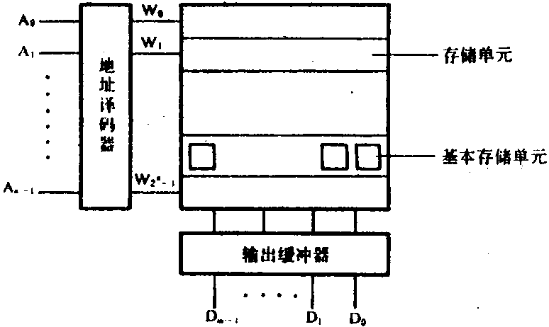
7.1.1 只读存储器
一 只读存储器的结构
存储器就象存放货物的仓库，为了便于存取，通常将货物的位置进行编号，并留有存取的通道。
存储器的组成：
存储矩阵
地址译码器
输出缓冲器
字线
位线

Slide 9
二 用ROM实现函数
+V_{DD}
译码器输出地址最小项
字线W_{i}
地
址
译
码
器
W₀
0111
A₀
存储单元0
W₁
地址线
1010
输出D_{i}是若干最小项的和
存储单元1
W₂
D₀ = W₀﹒1 + W₁﹒0 + W₂﹒0 + W₃﹒1
D₁ = W₀﹒1 + W₁﹒1 + W₂﹒0 + W₃﹒1
D₂ = W₀﹒1 + W₁﹒0 + W₂﹒1 + W₃﹒0
D₃ = W₀﹒0 + W₁﹒1 + W₂﹒1 + W₃﹒0
1100
A₁
存储单元2
W₃
0011
存储单元3
片选
CS
可见，用ROM能够实现函数
位线D_{j}
D₃
D₂
D₁
D₀
CMOS-ROM的结构示例

Slide 10
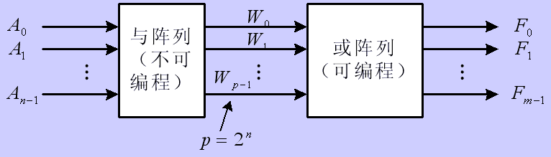
二 用ROM实现函数
ROM可以看成与阵列固定，或阵列可编程的PLD器件。

Slide 11
7.1.2 只读存储器的种类
掩膜只读存储器
信息只能读出，不能改写。
只能在工厂生产，适合大量生产的定型产品。
现场可编程只读存储器(PROM)
可在实验室实现一次编程
可改写只读存储器
UVEPROM
E²PROM
Flash
FRAM

Slide 12
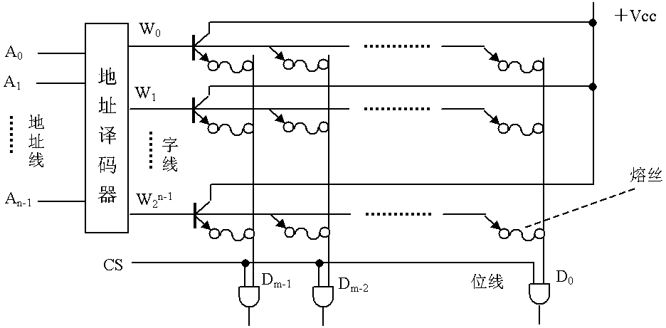
7.1.2 只读存储器的种类
1. 现场可编程只读存储器(PROM)
每个存放数据的结点上有一个熔断丝, 出厂时各单元内容均为1,若希望某一单元存放0，只须将该结点对应的熔断丝烧断即可。
在半导体电路中加入了金属丝, 使生产工艺变得复杂；
一旦将内
容写错，芯片只能作为化工原料了。

Slide 13
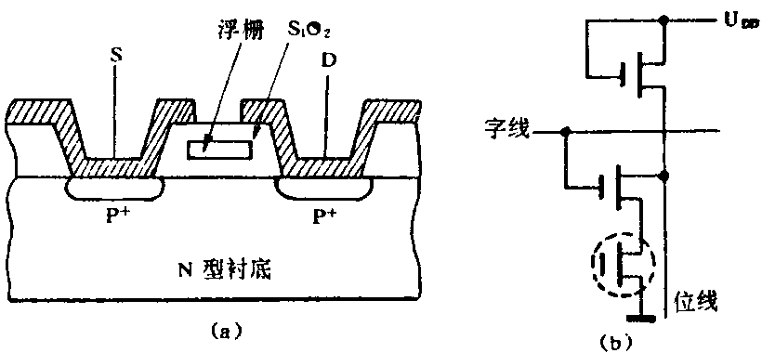
7.1.2 只读存储器的种类
2. 可改写PROM(Erasable PROM, EPROM)
早期EPROM存储单元采用浮栅雪崩注入MOS管(简称FAMOS管)，FAMOS管本身为P沟道增强型MOS管。
写入操作：漏源间加-45V高压, 发生雪崩击穿, 浮栅存储负电荷。
擦除操作：用紫外线照射约30分钟, 将浮栅上存储的电荷放掉。
浮栅为多晶硅

Slide 14
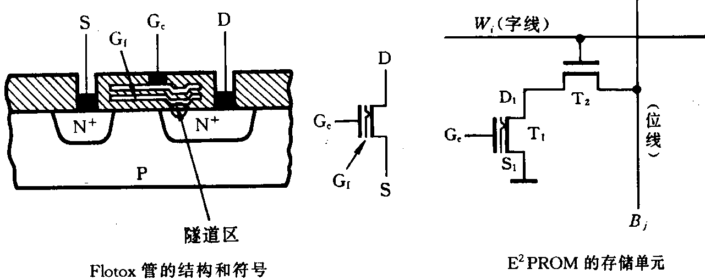
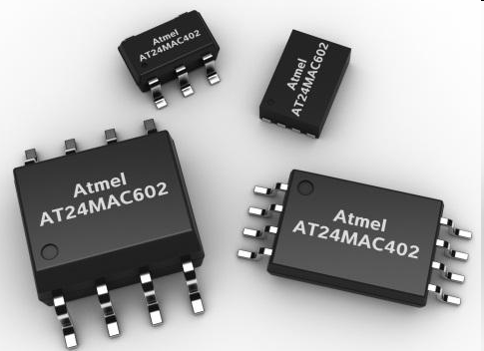
7.1.2 只读存储器的种类
3. 可电擦除PROM(Electrical Erasable PROM, E²PROM)
E²PROM采用浮栅隧道氧化层MOS管(简称Flotox管)作存储单元，Flotox管属于N沟道增强型MOS管，浮置栅与漏区之间由一个极薄的氧化层区域，称为隧道区。当隧道区的电场强度大到一定程度时，便在漏区和浮置栅之间出现导电隧道，这种现象称为隧道效应。

Slide 15
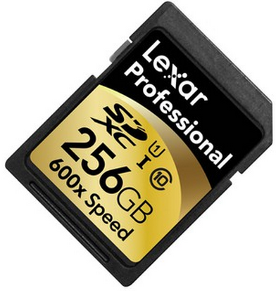
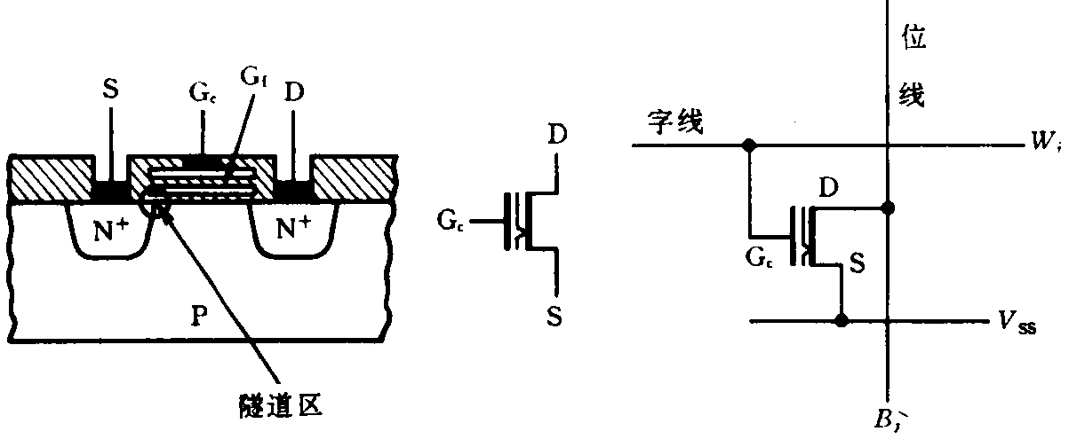
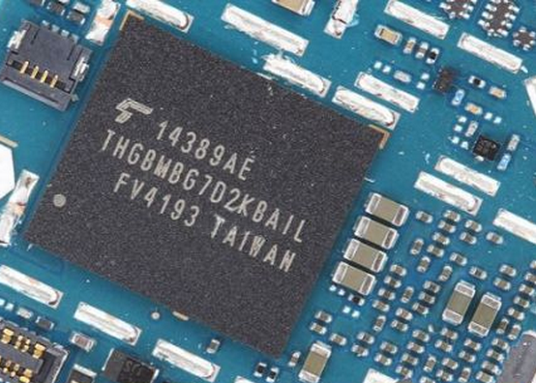
7.1.2 只读存储器的种类
4. 闪速存储器 (Flash Memory)
闪速存储器Flash采用的叠栅MOS管，隧道区氧化层的厚度为10~15nm，浮栅与源区重叠部分有源区横向扩散形成，面积极小，电容小。SIMOS管隧道区氧化层的厚度为30~40nm。
小米note中的16G闪存

Slide 16
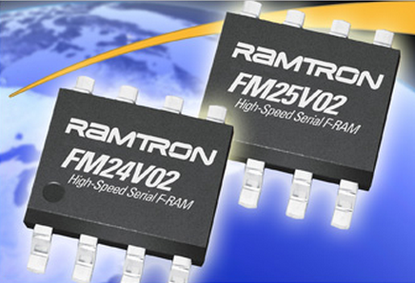
7.1.2 只读存储器的种类
5. 铁电存储器 (FRAM)
铁电存贮器的核心技术是铁电晶体材料，其最大特点是可以跟随总线速度无限次写入，而且写入功耗极低。
铁电晶体材料置于电场中时，晶阵中的每个自由浮动的中心原子会沿着电场方向运动，从一种稳定状态到达另一种稳定状态。中心原子的稳定状态在电场撤消后可长期保留，常温中可达一百年以上。铁电晶体材料的这一特性特别适用于制作ROM。

Slide 17
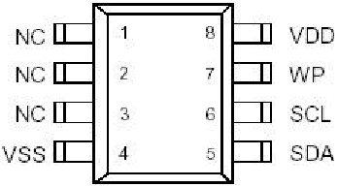
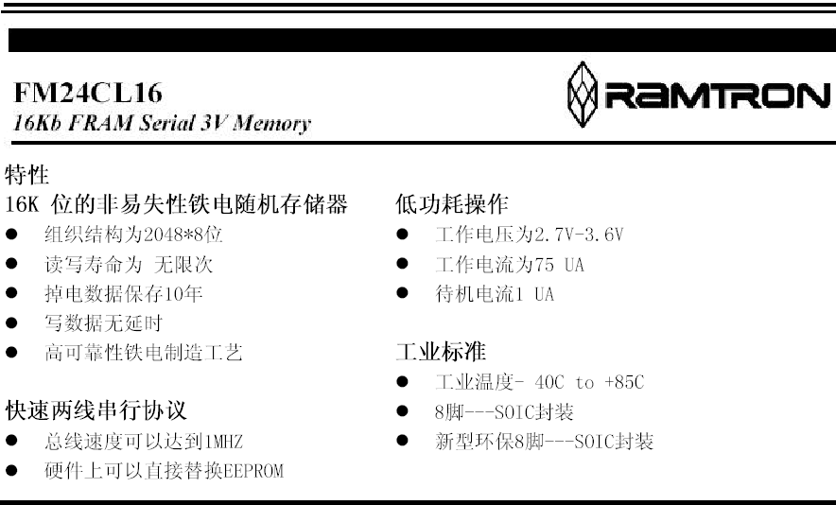
7.1.2 只读存储器的种类

Slide 18
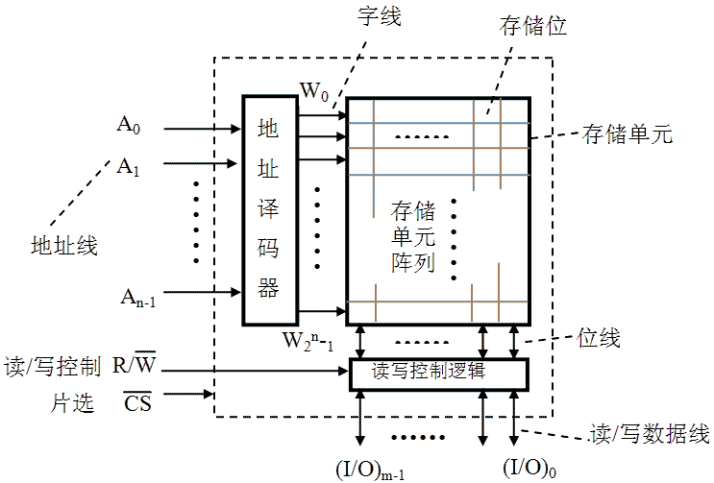
7.1.3 随机存储器
随机存储器(Random Access Memory，RAM)在工作时可对任一存储单元读取或写入，也称为随机存取存储器。
静态RAM(Static RAM，SRAM )，数据写入后可一直保存(不掉电的情况下)。
动态RAM(Dynamic RAM，DRAM)。数据的保存时间有限，工作中需定时刷新。
RAM的逻辑结构

Slide 19
7.1.4 用存储器实现逻辑处理
ROM可以看成一种与阵列固定，或阵列可编程的PLD器件。

Slide 20
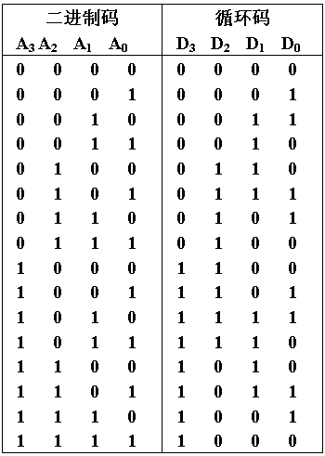
一 存储器实现组合逻辑
[例] 用ROM实现四位自然二进制码到循环码的转换电路。
解：
(1) 根据题意建立真值表
(2) 求标准积之和式
D₀ = ∑m(1,2,5,6,9,10,13,14)
D₁ = ∑m(2,3,4,5,10,11,12,13)
D₂ = ∑m(4,5,6,7,8,9,10,11)
D₃ = ∑m(8,9,10,11,12,13,14,15)
(3) 画出ROM阵列图

Slide 21
一 存储器实现组合逻辑
[例] 用ROM实现四位自然二进制码与循环码的转换电路。
(3) 画出ROM阵列图
A₃
A₂
地址译码器
与运算阵列
A₁
A₀
存储矩阵
D₃
D₂
D₁
或运算阵列
D₀
m₁
m₃
m₅
m₇
m₉
m₁₁
m₁₃
m₁₅
m₀
m₂
m₄
m₆
m₈
m₁₀
m₁₂
m₁₄
实现二进制码与循环码转换的ROM的阵列图

Slide 22
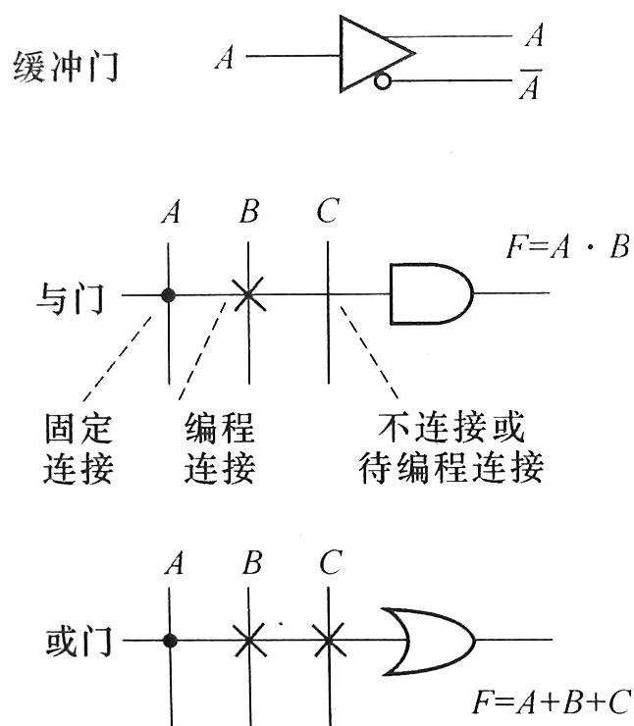
可编程逻辑器件中的电路符号
A₃
A₂
地址译码器
与运算阵列
A₁
A₀
存储矩阵
D₃
D₂
D₁
或运算阵列
D₀
m₁
m₃
m₅
m₇
m₉
m₁₁
m₁₃
m₁₅
m₀
m₂
m₄
m₆
m₈
m₁₀
m₁₂
m₁₄

Slide 23
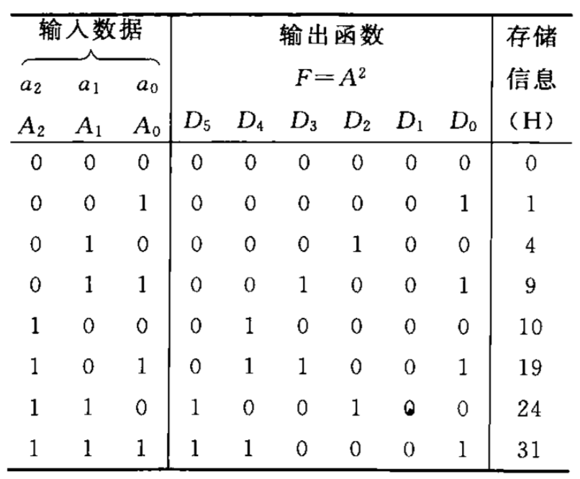
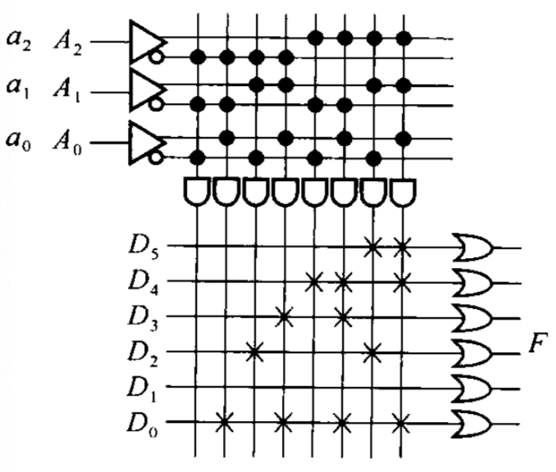
一 存储器实现组合逻辑
[例] 用ROM实现函数。

Slide 24
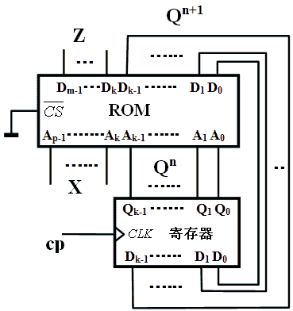
二 存储器实现时序逻辑
利用ROM和寄存器可以实现计数器、序列信号发生器等时序逻辑电路。
用ROM实现时序电路

Slide 25
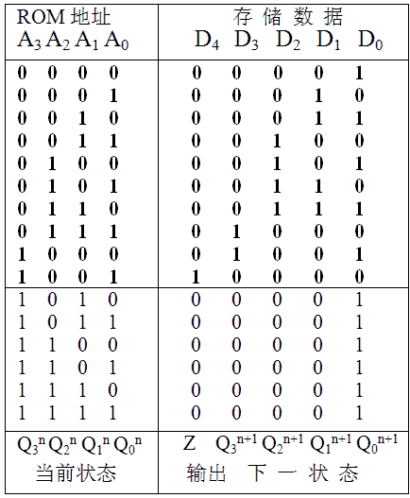
二 存储器实现时序逻辑
[例] 用ROM和触发器实现8421码加法计数器，计数到状态9时输出1。
解：
由于是BCD码计数，需要4个触发器；ROM需4条地址线，
10个存储单元。
(2) 求ROM中的存储数据

Slide 26
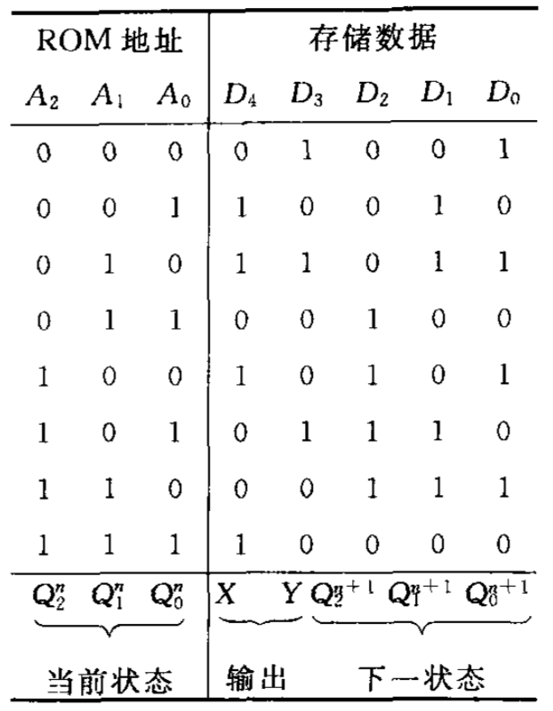
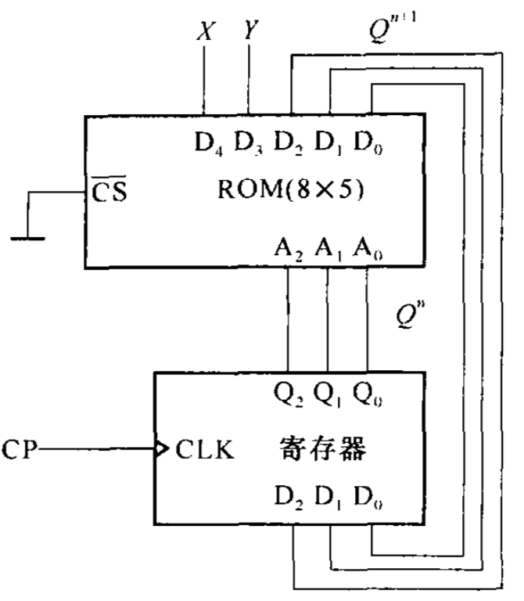
二 存储器实现时序逻辑
[例] 用ROM实现序列信号发生器。

Slide 27
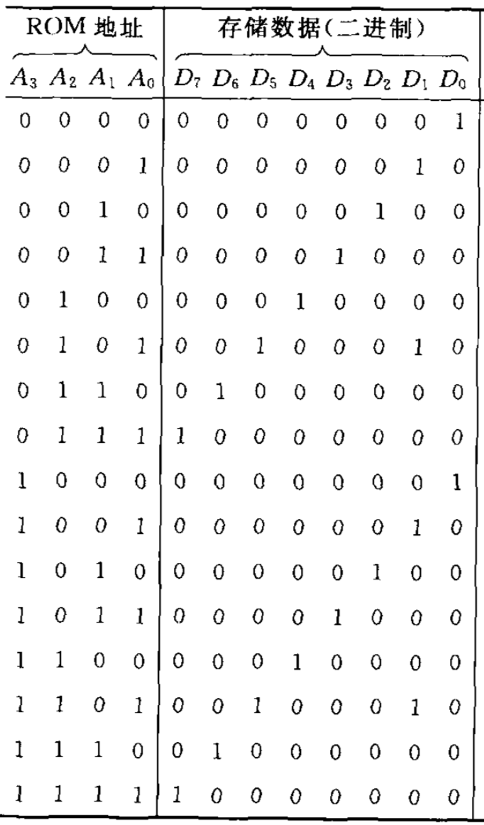
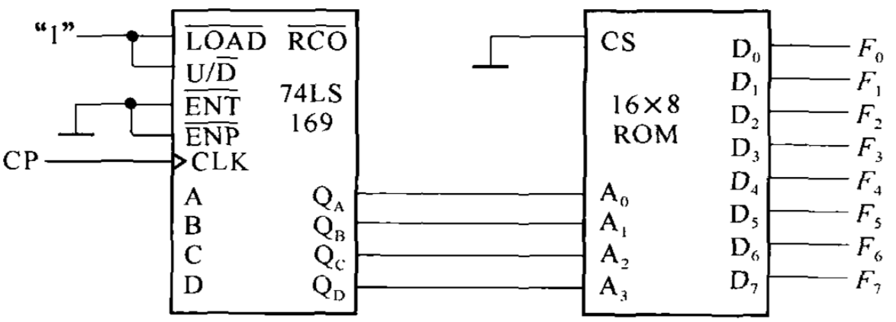
二 存储器实现时序逻辑
[例] 用ROM实现脉冲分配器。

Slide 28
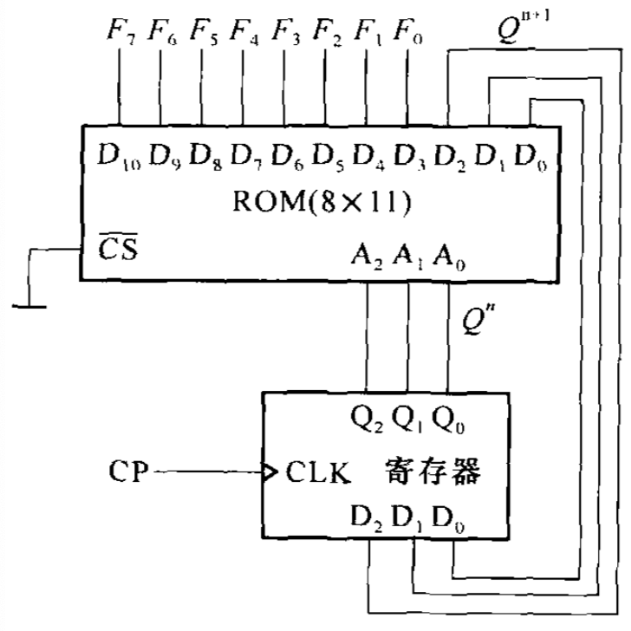
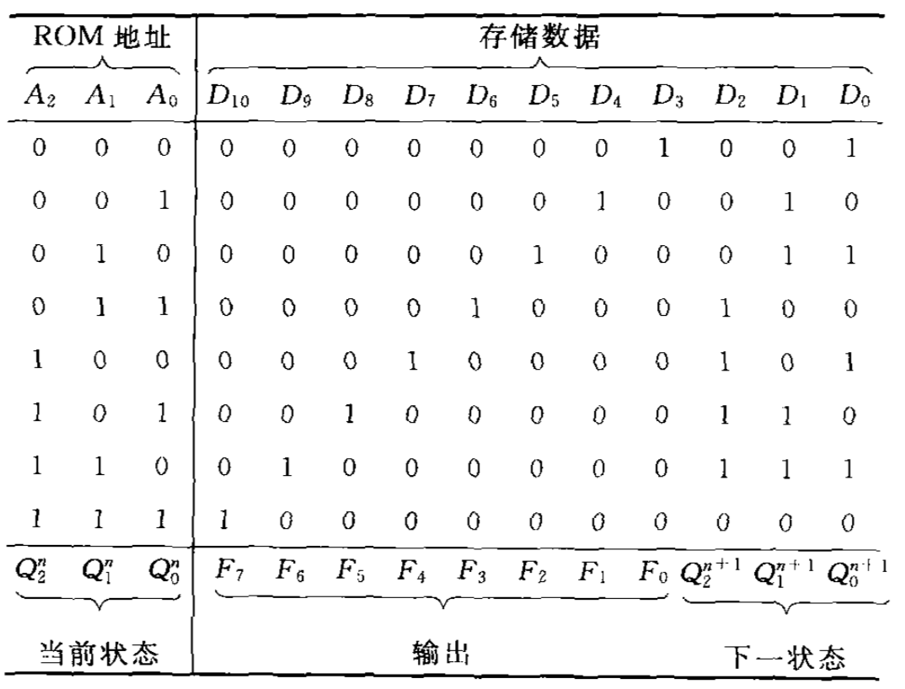
二 存储器实现时序逻辑
[例] 用ROM实现脉冲分配器。

Slide 29
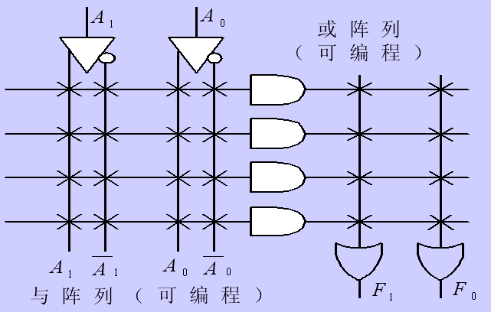
7.2 PLA / PAL / GAL
可编程只读存储器 ROM, PROM, EPROM, E²PROM
与阵列固定,或阵列可编程
可编程逻辑器件 PLD
可编程逻辑阵列 PLA
与、或阵列均可编程
可编程阵列逻辑 PAL:
与阵列可编程, 或阵列固定
通用阵列逻辑 GAL:
可编程逻辑宏单元

Slide 30
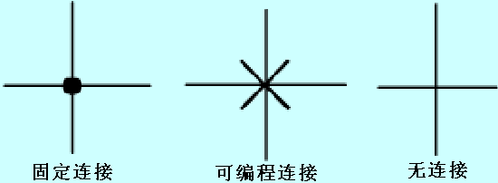
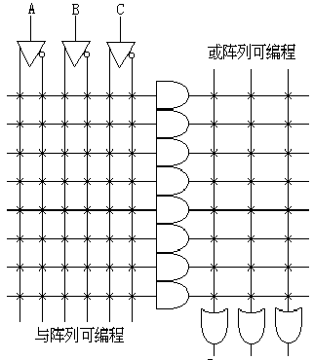
7.2.1 可编程逻辑阵列 (PLA)
可编程逻辑阵列（Programmable Logic Array, PLA）
PLA的结构特点
与/或阵列均可编程
实现函数时,只需形成
所需的乘积项

Slide 31
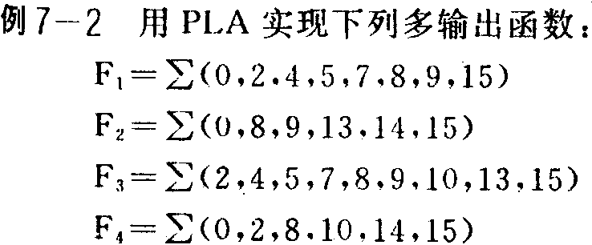
实现某一逻辑函数
采用组合逻辑电路
采用数据选择器
采用ROM实现
采用PLA实现

Slide 32
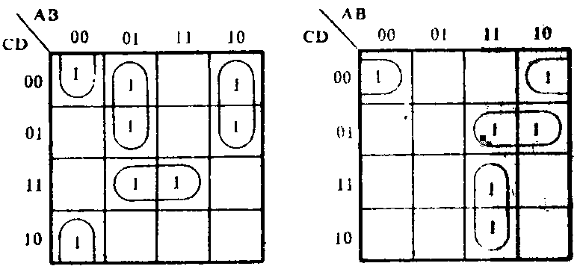
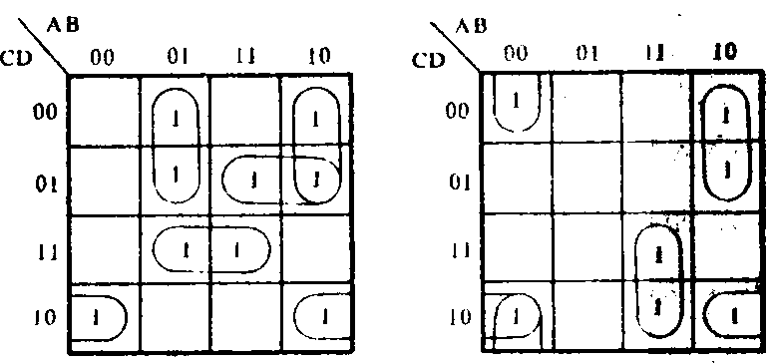
可编程逻辑阵列的应用
解: (1) 将逻辑函数填入卡诺图, 然后按照多输出函数的方法进行化简。
F1
F2
F3
F4

Slide 33
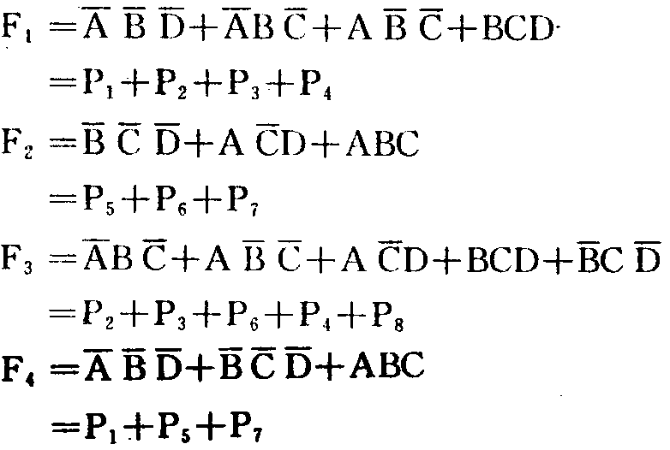
可编程逻辑阵列的应用
(2) 最简函数式如下：

Slide 34
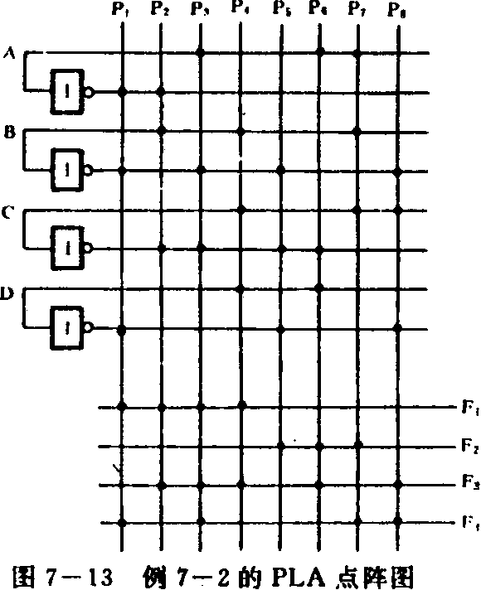
可编程逻辑阵列的应用
(3) 根据表达式画出PLA的阵列图：

Slide 35
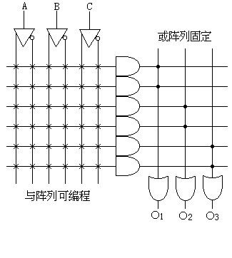
7.2.2 可编程阵列逻辑(PAL)
可编程阵列逻辑 (Programmable Array Logic, PAL)
PAL的结构特点
与阵列可编程, 或阵列固定
与阵列可根据需要产生乘积项
每个输出所分配的乘积项是固定的
芯片成本低, 编程方便, 具有保密位
输出结构类型多种多样
基本的与-或类型
带反馈的与-或类型
具有反馈的寄存器类型
带有异或门的寄存器类型

Slide 36
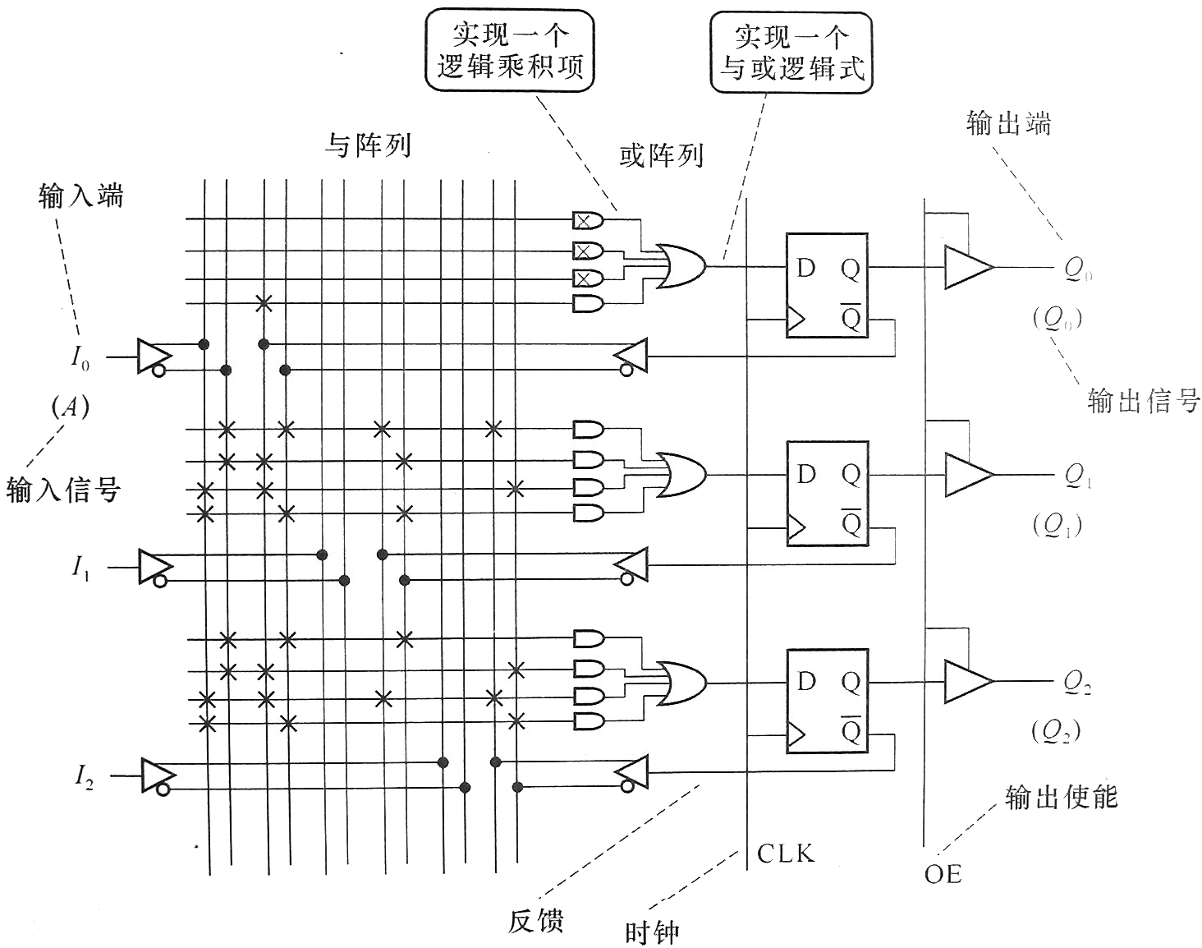
包含记忆元件的可编程逻辑阵列

Slide 37
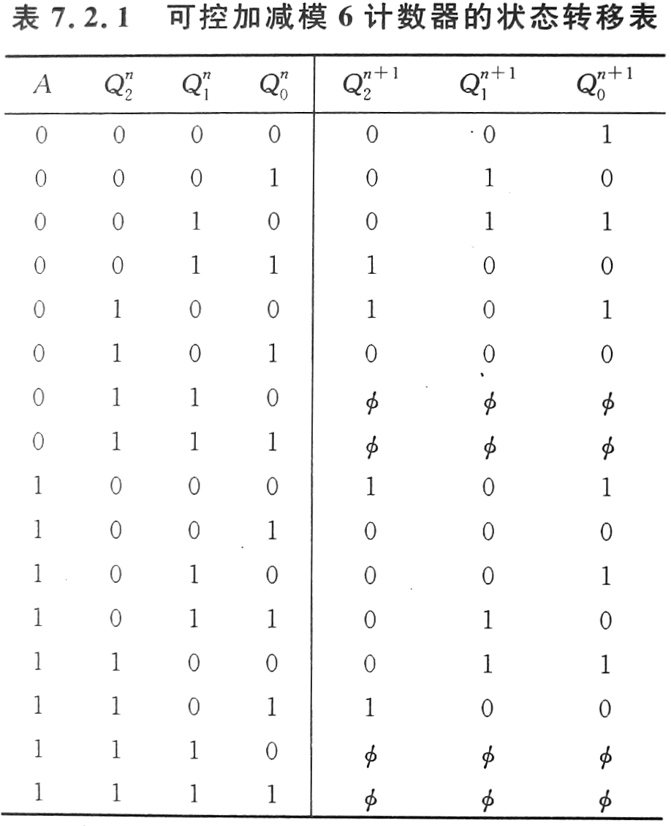
应用举例
例：用PAL实现可控加减法模6计数器

Slide 38
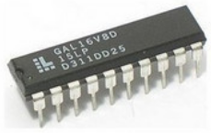
7.2.3 通用阵列逻辑GAL
GAL的性能特点
与阵列可编程，或阵列固定；
采用E²CMOS工艺，可电擦写；
具有输出逻辑宏单元，可通过编程选择输出组态；
具有加密单元，可有效防止复制，保密性好。

Slide 39
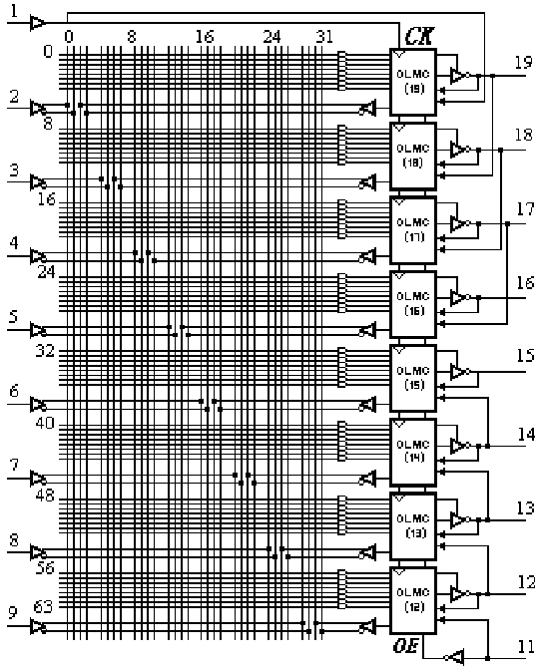
7.2.3 通用阵列逻辑GAL
时钟信
号输入
逻辑宏单元
输入端口
输入/输出口
可编程与阵列
固定或阵列
三态控制
GAL16V8
Notes:
与阵列有8个输入变量,8个反馈变量,64个乘积项；有32×64个可编程单元。
8个输出逻辑宏单元
系统时钟CK,三态输出,公共使能信号。
前3个和后3个输出端都有反馈先接到临近单元。

Slide 40
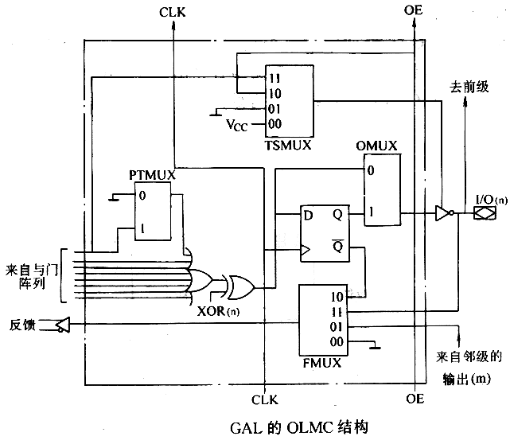
输出逻辑宏单元OLMC

Slide 41
输出逻辑宏单元OLMC
OLMC有5种工作模式。下图分别为其中的时序输出模式和组合I/O模式。
D
Q
Q
XOR(n)
XOR(n)
CLK
OE
OLMC的时序输出工作模式
OLMC的组合I/O工作模式

